Slide 1
RISC-V 代码生成
刘先华
2017年12月7日

Slide 2

ISA：software/hardware interface
Application
software
Algorithm
Programming Language
Operating System/Virtual Machines
Instruction Set Architecture (ISA)
interface
Microarchitecture
Gates/Register-Transfer Level (RTL)
Circuits
Devices
Physics
hardware

Slide 3
RISC-V ISA
RISC design from UC Berkeley
Realistic & complete ISA, but open & simple
Not over-architected for a certain implementation style
Both 32-bit and 64-bit address space variants
RV32 and RV64
Easy to subset/extend for education/research
RV32IM, RV32IMA, RV32IMAFD, RV32G
RV64IM, RV64IMA, RV64IMAFD, RV64G
Technical report with RISC-V spec available on class website or riscv.org
We’ll be using 32-bit RISC-V this semester in labs. Similar to MIPS ISA you saw in course “Computer organization & architecture”.

Slide 4
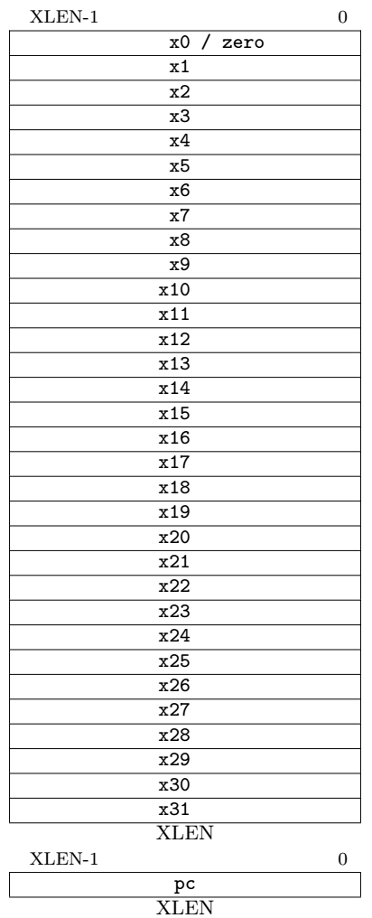
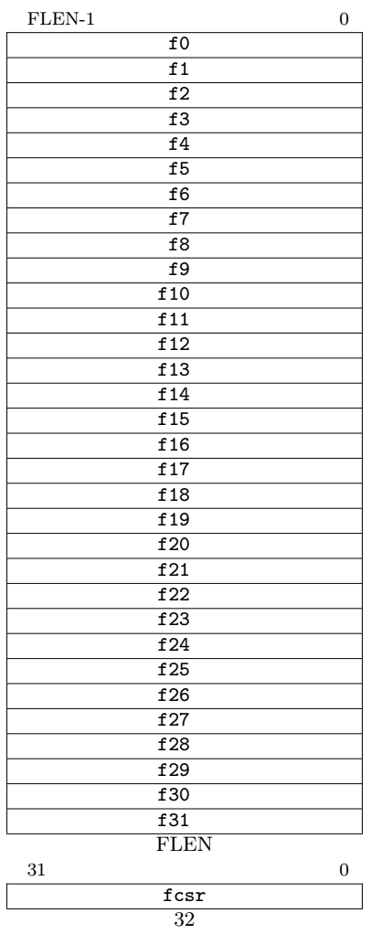
RV64 Processor State
Program counter (PC)
32x64-bit integer registers (x0-x31)
x0 always contains a 0
32 floating-point (FP) registers (f0-f31)
each can contain a single- or double-precision FP value (32-bit or 64-bit IEEE FP)
Is an extension
FP status register (FSR), used for FP rounding mode & exception reporting

Slide 5
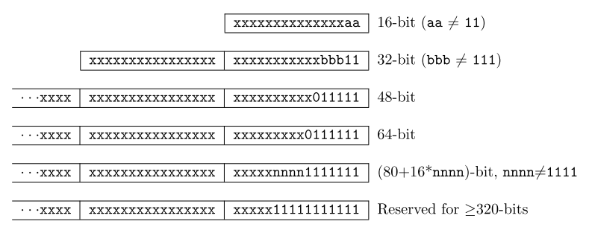
RISC-V Instruction Encoding
Base instruction set (RV32 and RV64) always has fixed 32-bit instructions lowest two bits = 11₂
All branches and jumps have targets at 16-bit granularity (even in base ISA where all instructions are fixed 32 bits)
Still will cause a fault if fetching a 32-bit instruction
Notes:
转移和跳转的目的地址都是16位对齐，最后一位地址默认补0
因此，32位指令仍然可能存在非对齐的情况。

Slide 6
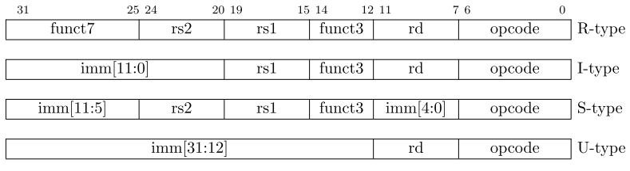
Four Core RISC-V Instruction Formats
Additional opcode bits/immediate
Source Reg. 1
7-bit opcode field (but low 2 bits =11₂)
Destination Reg.
Source Reg. 2
Aligned on a four-byte boundary in memory
Sign bit of immediate always on bit 31 of instruction.
Register fields never move
Opcode fields is on the right

Slide 7
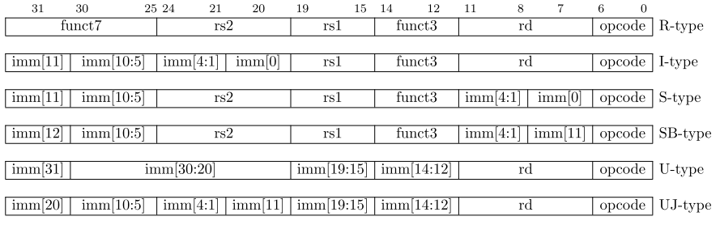
With Variants

Slide 8
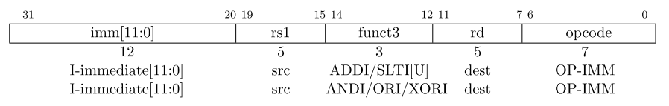
I-type
Integer Computational Instructions
ADDI: adds sign extended 12-bit immediate to rs1
All immediate fields in all instructions are sign extended
SLTI(U): set less than immediate
Shift instructions, etc
Notes:
SLTIU: Same as SLTI but compares immediate as unsigned.

Slide 9
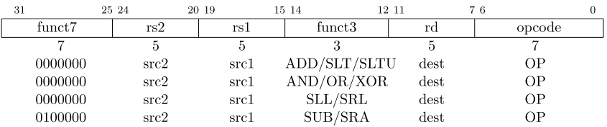
R-type
Integer Computational Instructions
Rs1 and rs2 are the source registers. Rd is the destination.
SLT, SLTU: set on less than
SRL, SLL, SRA: shift logical or arithmetic left or right

Slide 10
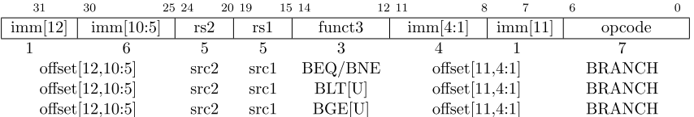
S-Type
12-bit signed immediate split across two fields
Compare two registers and branch
Target address: PC+(immediate<<1)
Signed offset in multiples of two
Max branch scope: -4KB ~ +4KB
Branches do not have delay slot
Notes:
转移和跳转的目的地址都是16位对齐，最后一位地址默认补0
因此，32位指令仍然可能存在非对齐的情况。

Slide 11
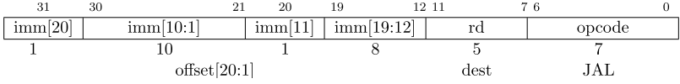
UJ-Type
“J”: Unconditional jump
“JAL”: Jump and link
Target address: PC + offset<<1
Max jump scope: ±1MB
Writes PC+4 to Rd
If Rd=x1, JAL is used as the function calling
If Rd=x0, only jump without link

Slide 12
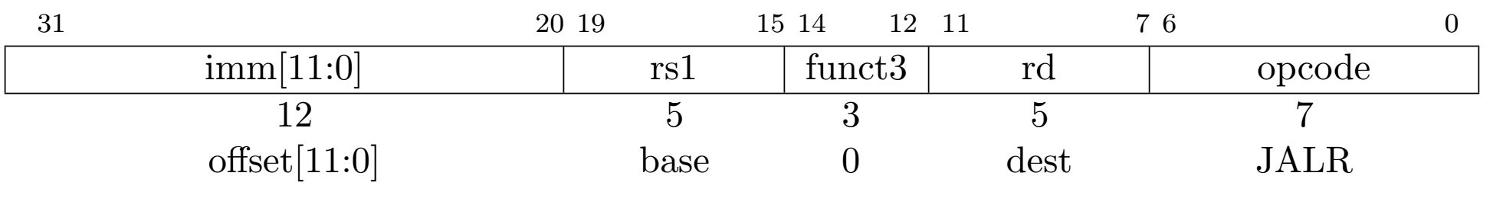
JALR
uses the I-type encoding
target address: (rs1+offset) <<1
When rs1=x0, jump to lowest 2KB or highest 2KB from anywhere which could be used to implement fast call to a small routine library.
writes pc+4 to register “rd”
if rd = x1, JALR is used as function calling

Slide 13
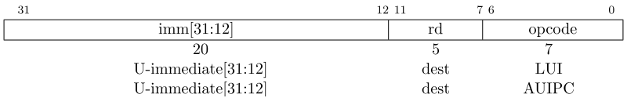
L Type
LUI : Load Upper Immediate
Writes sign extend 20-bit immediate to top of rd.
Used to build large immediate number.
12-bit immediates are signed, so have to account for sign when building 32-bit immediates in 2-instruction sequence (LUI high-20b, ADDI low-12b)

Slide 14
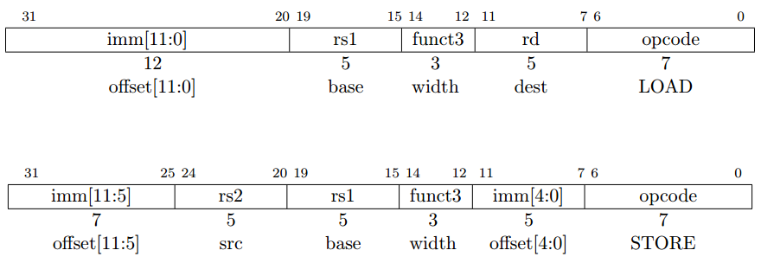
Load and store
Store instructions (S-type), Loads (I-type).
Addressing mode: rs1 + immediate
Store uses rs1 and rs2 but load uses rs1.
Rd is only present when being written to

Slide 15
Load/Store instruction
LW：load a 32-bit number to register rd from memory
LH： load a 32-bit number to register rd from memory, do 32-bit sign-extension before loading.
LHU： load a 16-bit number to register rd from memory with zero-extension.
LB and LBU are dened analogously for 8-bit values.
The SW, SH, and SB instructions store 32-bit, 16-bit, and 8-bit values

Slide 16
Where is NOP?
Addi x0, x0, #0
Or define it by yourself
----see pseudo instruction

Slide 17
Data formats and addressing
Data formats
8b Bytes, 16b Half words, 32b words and 64b double words
Some issues
Byte addressing
Little endian
Word alignment
0 1 2 3 4 5 6 7

Slide 18
RISC-V 标准扩展
M集：标准整数乘除扩展，在标准集基础上增加了乘法和除法运算
A集：标准原子指令扩展，使两个处理器间同步原子读，修改和写存储
F集：标准单精度浮点扩展，有浮点的运算和load/store指令
D集：标准双精度浮点扩展，有双精度的运算和load/store指令
Q集：标准四倍精度浮点扩展，有四倍精度的运算和load/store指令
L集：标准十进制浮点扩展，用于64位、128位的浮点运算
C集：标准压缩指令扩展，将32位的指令能与16位的指令相混合
B集：标准位操作扩展，能插入、删除、测试位域
T集：标准面向事务内存（Transactional memory）的扩展
P集：标准Packed-SIMD指令，用于打包的SIMD指令

Slide 19
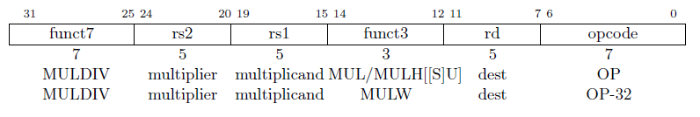
“M” Standard Extension
乘法操作
MUL：实现XLEN-bit*XLEN-bit的乘法，将低XLEN-bit位放在目的寄存器中。
MULH, MULHU, and MULHSU：将2XLEN-bit位的结果中的高XLEN-bit位放在目的寄存器中。
要得到相乘结果的高位和低位，推荐的代码顺序：
MULH[[S]U] rdh, rs1, rs2; MUL rdl, rs1,rs2
源寄存器说明符顺序一致，rdh不能与rs1或rs2一样。
微体系结构能把这两条指令融合成一条乘法指令来执行。
MULW：只对RV64有效，将源寄存器中的数取低32位相乘，将结果的低32位符号扩展后放入目的寄存器中。

Slide 20
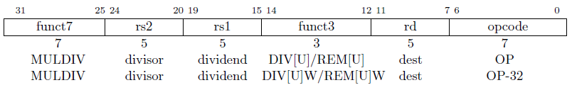
“M” Standard Extension
除法操作
DIV、DIVU：执行XLEN-bit与XLEN-bit的除法操作，得到商。
REM、REMU：对除法操作取余数。
要能同时得到商和余数：
DIV[U]rdq, rs1, rs2; REM[U] rdr, rs1, rs2
rdq不能和rs1或rs2一样。
微体系结构能把这两条指令融合成一条除法指令来执行。
DIVW、DIVUW：只对RV64有效，将rs1的低32位除以rs2的低32位，将32位的商放置在rd，符号扩展到64位。
REMW、REMUW：只对RV64有效，将rs1的低32位除以rs2的低32位，将32位的余数放置在rd，符号扩展到64位。

Slide 21

Divide
除法操作
对于除0和溢出的情况
对于除0情况的考虑：
整数除0：引发异常，会导致触发系统异常。
浮点除0：设置标志位，写默认值，但不触发异常。
软件处理除0：每条除法操作都需要加入一条分支指令，这条分支指令通常被预测not taken，会增加一些运行时开销。

Slide 22
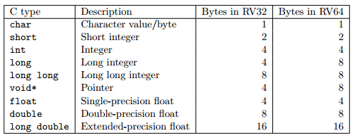
C Datatypes for RISC-V ISA

Slide 23
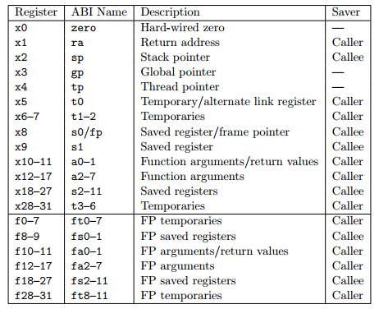
Assembler Mnemonics

Slide 24
Calling Conventions
The RISC-V calling convention passes arguments in registers when possible. Up to eight integer registers, a0–a7, and up to eight floating-point registers, fa0–fa7, are used for this purpose.
In the standard RISC-V calling convention, the stack grows downward and the stack pointer is always kept 16-byte aligned.
We don’t care about float types.

Slide 25
运行目标码
在操作系统（虚拟机？）上运行
将汇编代码转换为二进制代码
初始化
链接
在模拟器（更高层次的虚拟机）上运行
便于调试
移植性好

Slide 26
本阶段任务
将任意给定的符合 MiniC 规范的源码正确地翻译为 “符合 RISC-V 规范的代码”
主要挑战：栈的安排
本帧的运行栈应该多大（空间优化）？
如何多用寄存器、减少内存访问（时间优化）？
选择哪个指令？

Slide 27
“我的编译器我做主”
在保证运行结果正确的前提下
实现上有充分的自由
例如：运行栈中
每帧的内容可以自己确定
不一定完全按照例子的模式
“高效”与“易维”
每个人有不同的体会
最后都可以写到《实习报告》

Slide 28
实现本次任务的基本途径
1）彻底理解RISC-V指令系统及运行机理
运用相关课程讲的 RISC-V 知识
2）进一步扩展自己的程序，使其能将已生成的中间代码进一步转换为 RISC-V 代码
回顾“目标代码生成”内容
参考《现代编译器的Java实现》第11、10章
3）合并前面所有步骤，成为“一个完整的编译器”
而不是“多个分步骤的编译器”！

Slide 29
什么时候结束？
如何判断自己的编译器是否正确？
运行自己的编译器，将一个正确的 MiniC程序翻译为 RISC-V 代码
利用 模拟器 执行生成的代码
看运行结果是否与Mini-C程序应运行结果相同
有精力的同学可以进一步 做活性分析、优化代码
提高执行速度
降低内存消耗
提高编译器的实用性

Slide 30
实习报告撰写
刘先华

Slide 31
报告内容（参考框架）
一、编译器概述
1、基本功能
2、自己所开发编译器的特点
二、编译器设计
1、概要设计（图+文字解释）
1）模块结构
2）模块内的类图（哪些类、属性、方法）
2、详细设计（自己的特色）
1）算法
2）符号表
3）类型检查

Slide 32
三、编译器实现
1、对工具软件的介绍
1）功能
2）自己的看法
2、各个阶段的编码细节
1）关键功能
2）具体实现方法
选择该方法的原因
可以包含必要的代码
3）编码难点

Slide 33
3、测试
1）测试用例构造
2）测试效果
a) 测出过哪些主要的错误
c) 怎么发现的（发生错误的条件）
b) 怎么解决的
4、发现课程所使用的工具中存在的问题
1) lex/yacc
2) Eeyore 解释器
3) Tigger 解释器
5) 模拟器

Slide 34
四、实习总结
1、收获与体会
1）主要的收获是什么
2）学习过程的难点是什么
2、对课程的建议
1）实习过程优化的建议
2）实习内容的建议
3）对老师讲解内容与方式的建议

Slide 35
如何提交报告?
一般20-30页A4
时间：2018年1月14日北京时间23:59前
方式：电子版
发给：
gaozheng@mprc.pku.edu.cn
taomiao@mprc.pku.edu.cn
liuxianhua@pku.edu.cn

